Slide 1


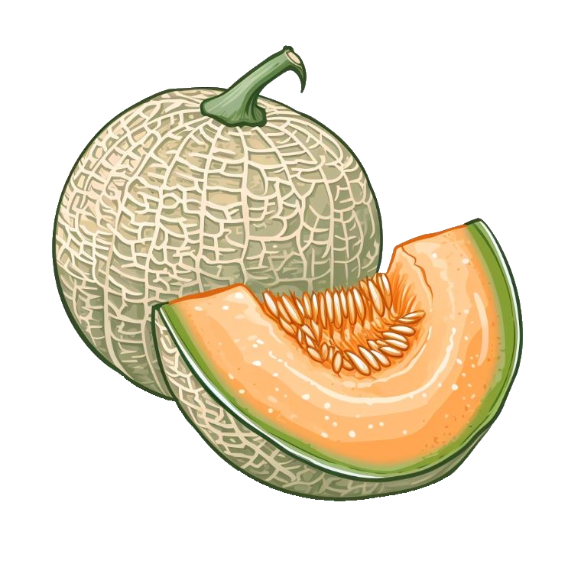








П
Д
Б
М
Т
Н

